Slide 1
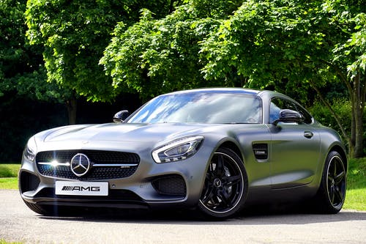
স্বাগতম

Slide 2
পরিচিতি
শ্রেণি: দশম
বিষয়: অটোমোটিভ-১(২য় পত্র)
অধ্যায়: ৫ম
সময়: ৫০ মিনিট
মোঃহাসিবুল হাসান
ট্রেড ইন্সট্রাক্টর (অটোমোটিভ)
জামিনা মোহাম্মদ মাধ্যমিক বিদ্যালয়
বরিশাল।
০১৭১৪৫৫২০৩০

Slide 3
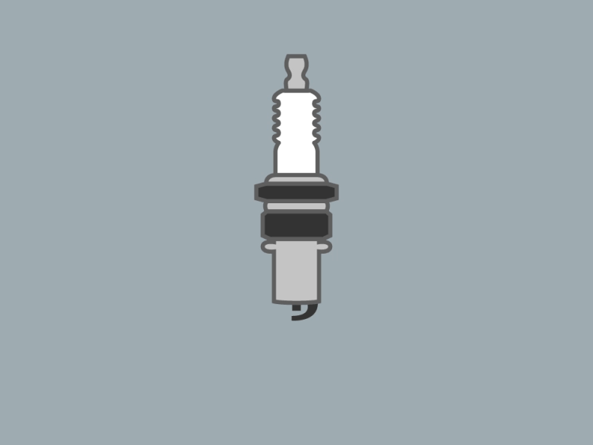
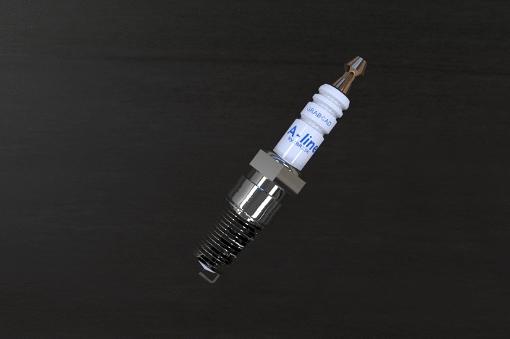
স্পার্ক প্লাগ

Slide 4
শিখনফল
১। স্পার্ক প্লাগ কী তা বলতে পারবে ।
২। স্পার্ক প্লাগের প্রয়োজনীয়তা উল্লেখ করতে পারবে।
৩। স্পার্ক প্লাগ কত প্রকার তা লিখতে পারবে।
4। স্পার্ক প্লাগের কার্যক্রম ব্যাখ্যা করতে পারবে ।

Slide 5
স্পার্ক প্লাগের প্রয়োজনীয়তা
ইঞ্জিনের প্রত্যেক সিলিন্ডারে একটি করে স্পার্ক প্লাগ ব্যবহারিত হয়ে থাকে ।
স্পার্ক প্লাগের প্রয়োজনীয়তাঃ-
1) এটি উচ্চ চাপ ও তাপে কম্বাশন চেম্বারে যথাসময় যথার্থ সিলিন্ডারে স্পার্ক সরবরাহ করে থাকে;
2) প্রতি সিলিন্ডারে ৩০ হতে ৪০ বার বৈদ্যুতিক স্পার্ক সরবরাহ করে থাকে;
3) এটি যথার্থ গ্যাপ(০.৭ মি,মি হতে ০.৮ মিমি) সংরেক্ষণের মাধ্যমে যথার্থ ও শক্তিশালী স্পার্ক উৎপন্ন করে।

Slide 6
স্পার্ক প্লাগের প্রকারভেদ
কোল্ড স্পার্ক প্লাগ
হট স্পার্ক প্লাগ

Slide 7
স্পার্ক প্লাগের বিভিন্ন অংশ
মেটাল শেল
কন্ডাক্টর
গ্রাউড ইলেকট্রোড
থ্র্যাট
গ্যাসকেট
কোরুগ্যাশন
টামিনাল নাট
ইলেকট্রোড গ্যাপ
সেন্টার ইলেকট্রোড
ইনসুলেটর নোজ
ইনসুলেটর
টপ ইনসুলেটর

Slide 8
স্পার্ক প্লাগের কার্যক্রম
এস আই ইঞ্জিন ইগনিশন সিস্টেমে স্পার্ক প্লাগ একটি গুরুত্বপূর্ণ ও মুখ্য যন্ত্রাংশ ।
সেন্টার ইলেকট্রোড ও সাইড ইলেকট্রোডের মধ্যবর্তী ফাঁকা স্থানকে স্পার্ক প্লাগ গ্যাপ বলে।
স্পার্ক প্লাগ উচ্চ চাপ ও তাপে কম্বাশন চেম্বারে যথাসময়ে যথার্থ সিলিন্ডারে স্পার্ক সরবরাহ করে থাকে;

Slide 9
দলগত কাজ
স্পার্ক প্লাগের বিভিন্ন অংশ চিহ্নিত কর।

Slide 10
মূল্যায়ণ
স্পার্ক প্লাগ কত প্রকার ?
স্পার্ক প্লাগ কোন ধরনের ইঞ্জিনে থাকে?
স্পার্ক প্লাগের গ্যাপ কাকে বলে?
স্পার্ক প্লাগের বিভিন্ন অংশগুলোর নাম লিখ?

Slide 11
বাড়ীর কাজ
স্পার্ক প্লাগের কার্যপ্রনালীর বর্ণনা কর।

Slide 12
ধন্যবাদ

